Slide 1

PLANUL SECTORIAL AL MINISTERULUI AGRICULTURII ȘI DEZVOLTĂRII RURALE "AGRICULTURA ȘI DEZVOLTARE RURALA - ADER 2020"
CERCETĂRI PRIVIND CREAREA UNOR POPULAȚII ROMÂNEȘTI DE OVINE SPECIALIZATE PENTRU PRODUCȚIA DE CARNE PRIN ÎNCRUCIȘAREA RASELOR FRANȚUZEȘTI, VENDEEN RESPECTIV BLANCHE DU MASSIF CENTRAL CU OILE LOCALE DIN REGIUNEA DE NORD-EST A ROMÂNIEI
COD PROIECT: ADER 7.1.6

Slide 2


Coordonator: SCDCOC SECUIENI-BACĂU
Partener: Universitatea de Științele Vieții “Ion Ionescu de la Brad” din Iaşi
Etapa III-Faza 4: Iulie 2025
Obiectivul V.
ORGANIZAREA ȘI COORDONAREA CAMPANIEI DE MONTĂ PENTRU OBȚINEREA GENERAȚIEI R1
31 IULE 2025

Slide 3
CUPRINS
1. Rolul și importanța cercetărilor
2. Scopul cercetărilor
3. Material și metode
4. Rezultate obținute
5. Concluzii
6. Bibliografie

Slide 4
ROLUL ȘI IMPORTANȚA CERCETĂRILOR PLANIFICATE
ÎN ACEASTĂ FAZĂ
În acord cu obiectivul principal al fazei, toate activitățile planificate și implementate au avut rolul de a asigura suportul tehnic și informațional pentru realizarea schemei de încrucișare la care participă rasele franceze de carne și cele locale.
În mod concret, pornind de la faptul că obiectivul fazei se referă la organizarea și coordonarea campaniei de montă pentru obținerea generației R1, activitățile planificate au fost axate pe evaluarea tuturor cerințelor specifice împerecherilor dintre genitorii raselor incluse în schema de încrucișare.
Pentru a obține eficiență în producerea cărnii rezultate prin îngrășarea tineretului ovin, principala țintă ar trebui să fie reprezentată de obținerea unor miei uniformi, care să furnizeze după îngrășare carcase ce ar trebui să satisfacă preferințele alimentare ale consumatorilor, să îmbunătățească eficiența reproductivă și să reducă necesarul de forță de muncă astfel, încât, efectivele de animale pentru reproducere și cele comerciale să fie atât practice cât și profitabile, într-o gamă largă de medii și tehnologii de producție.

Slide 5
2. SCOPUL CERCTĂRILOR
În prezent, cererea de carne de oaie este îndreptată în principal către produse de înaltă calitate. Deci, îmbunătățirea producției de carne și calitatea cărnii sunt foarte importante în condițiile actuale.
În țările cu zootehnie performantă, obținerea cărnii se bazează pe metode genetice moleculare aplicate în vederea identificării markerilor asociați cu trăsăturile specifice nu doar pentru cantitatea de carne ci și pentru calitatea acesteia.
Elaborarea și aplicarea unor scheme în baza cărora se dorește să se obțină în mod sistematic miei de carne, va ține cont de faptul că pentru orice trăsături care afectează eficiența producției de carne există o variație genetică utilă între rase. Un bun exemplu îl reprezintă rata de fătare, numărul de miei născuți per oi fătate.

Slide 6
Ratele medii de fătare ale raselor variază foarte mult, uneori mai mult decât dublu. Astfel, la oile locale de rasă Țigaie și Țurcană acest indicator poate fi 1,3 și poate ajunge la aproximativ 3,7 pentru oile adulte de rasă Romanov.
Această variație nu susține argumentul că o rasă este „mai bună” decât cealaltă. Valoarea diversității raselor constă în faptul că producătorii pot identifica și utiliza o rasă, sau mai multe, ce pot avea performanțele urmărite situate la un nivel compatibil cu obiectivele de marketing și cu resursele de producție avute la îndemână, cum ar fi disponibilitatea hranei pentru animale, forța de muncă, facilitățile și abilitățile manageriale (Pelmuș et al. 2020).
Eficiența producerii cărnii de ovine depinde și de trăsăturile de creștere specifice animalelor destinate îngrășării. Acestea sunt reprezentate de greutate la diferite vârste, sporul mediu zilnic și de caracteristicile carcaselor. Safari et al. (2005) au ajuns la concluzia că heritabilitatea trăsăturilor de creștere la ovine sunt în general moderate, variind de la 0,15 la 0,41.
Sunt însă efectuate și studii care au avut ca obiectiv nu doar de a identifica genele funcționale asociate trăsăturilor de creștere ci și pe cele care influențează calitatea maselor musculare și calitatea carcaselor.

Slide 7
Toate aceste caractere sau trăsături pot fi îmbunătățite sau ameliorate atunci când, prin schema de încrucișare elaborată, se reușește transferul unor trăsături importante caracteristice raselor participante pe un genotip de tip nou.
Obiectivele privind performanța reproductivă variază enorm între diferitele sisteme de creștere a oilor și trebuie să fie corelate cu sistemul de management și constrângerile care activează în fiecare exploatație. Efectivele de ovine utilizate pentru obținerea cărnii, în condiții care necesită hrănirea cu furaje stocate, adică acolo unde sezoanele de creștere sunt scurte și/sau se desfășoară pe o perioadă mai lungă dintr-un an la aivan, trebuie să aibă niveluri ridicate pentru fecunditate și prolificitate, cu rate de înțărcare a mieilor mult mai bune, pentru a fi viabile din punct de vedere economic.
În aceleași situații vârsta la prima fătare ar trebui să fie de 12-14 luni, iar o oaie ar trebui să crească cel puțin 1,8 miei/an. Ratele de fertilitate în timpul sezonului de montă ar trebui să fie de 95%-100% la oi și de 90% la tineretul femel utilizat la prima montă.

Slide 8
3. MATERIAL ȘI METODE
Materialul biologic utilizat în cercetare a fost reprezentat de categoriile de tineret ovin metis de primă generație (F1) provenit din încrucișarea oilor locale (de rasă Țigaie aflate în creștere și exploatare la Stațiunea de Cercetare – Dezvoltare pentru Creșterea Ovinelor și Caprinelor de la Secuieni-Bacău) cu reproducători masculi din rasele franceze de carne, respectiv cu Vandeen, Berrichon du Cher și Blanche du Massif Central.
Efectivul de femelele inclus în schema de încrucișare este reprezentat de o populație de femele metise F1 rezultate ca urmare a încrucișărilor efectuate în sezonul de reproducție derulat în toamna anului 2023 între femele adulte de rasă Țigaie ruginie cu masculi aparținând raselor franceze de carne. Din populația metisă rezultată în fazele precedente au fost reținute pentru prăsilă femelele care la înțărcare au avut o dezvoltare corporală corespunzătoare și care exprimau fenotipic o asemănarea genetică și fenotipică apropiată de ce a raselor parentale. Reproducătorii masculi utilizați la încrucișarea cu femelele metise F1 aparțin raselor franceze de carne.

Slide 9
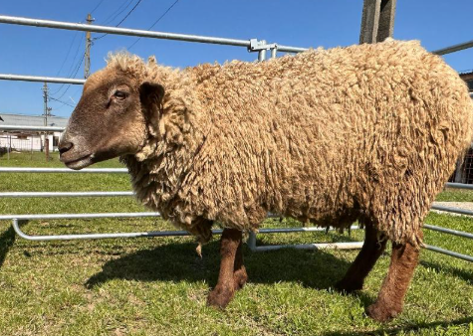
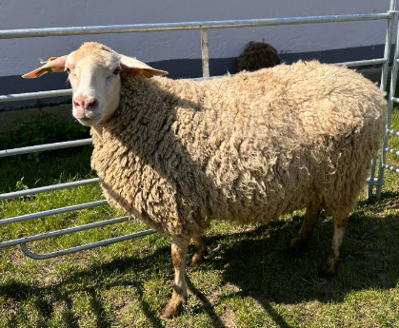
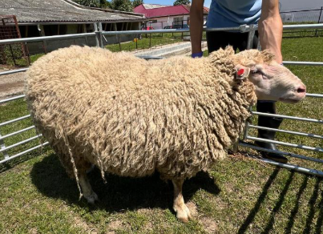
V x Ti
BMC x Ti
Notă:
V = Vandeen,
BMC = Blanche du Masiff Central,
BC = Berrichon du Cher;
Ti=Țigaie ruginie
BC x Ti

Slide 10
Metodele de lucru vor fi specifice și adaptate acestui gen de activități de cercetare științifică. Pentru atingerea obiectivelor specifice acestei etape tineretul obținut în prima generație au fost reținute pentru constituirea viitorului nucleu de reproducție în vederea obținerii hibrizilor specializați pentru producția de carne (R1).
Întreg lotul de tineretul ovin femel, care au constituit loturile experimentale, a beneficiat de aceleași condiții de întreținere, confort și alimentație. Pe parcursul perioadei de alăptare toate cuplurile de oaie mamă cu miei au beneficiat de aceleași condiții. Înțărcarea tineretului ovin a fost efectuată la împlinirea vârstei de 90 zile. După această perioadă femelele metise F1 au fost lotizate și crescute în condiții similare.
Pe parcursul perioadei de creștere au fost efectuate cântăriri și măsurători corporale pentru a putea evalua intensitatea de creștere și ritmul dezvoltării corporale, și principalii indici corporali. Datele obținute au fost centralizate, prelucrate statistic și interpretate corespunzător.

Slide 11
4. REZULTATE OBȚINUTE
Managementul aplicat în producerea cărnii de ovine trebuie reconsiderat și aplicat pe principii obiective care să permită o maximizare a tuturor indicatorilor. Producerea cărnii pe baza utilizării la îngrășare a categoriilor de ovine care dispun de calități și capacități reduse nu poate genera plus valoare și în consecință carnea ce se va obține va fi nu doar scumpă ci și de calitate scăzută.
De aceia producerea materialului biologic destinat îngrășării necesită o altă abordare în care încrucișarea dintre rase ar trebui să ocupe un loc important deoarece diversitatea raselor reprezintă o resursă valoroasă pentru dezvoltarea industriei cărnii la ovine. Sistemele de încrucișare dintre rase utilizează diversitatea acestora cu scopul de a crește productivitatea comparativ cu turmele de rasă pură.
Sistemele de încrucișare variază în ceea ce privește complexitatea managerială. Eficiența producției de carne este maximizată în sistemele de încrucișare deoarece efectul heterozis înregistrează valori ridicate

Slide 12
La nivel mondial metoda producerii mieilor de carne pe baza încrucișărilor simple este foarte puțin folosită deoarece prezintă marele neajuns că folosind indivizi de rasă curată efectul datorat vigorii hibride este foarte slab manifestat atât pentru caracterele specifice funcției de reproducție cât și pentru cele specifice producției de carne.
Un alt neajuns al aplicărilor succesive ale acestui tip de împerechere se referă şi la faptul că includerea în schema de încrucișare a doar două populații nu sprijină complementaritatea pe hibrid a mai multor caractere pentru care sunt specializate rasele curate nominalizate la împerechere. În cazul producției de carne soluția optimă ar fi reprezentată de renunțarea la încrucișarea simplă la care participă doar două rase și trecerea la încrucișarea triplă la care mielul de carne va fi produs de o oaie metisă încrucișată cu un berbec aparținând unei rase terminale de carne. Datorită aspectelor tehnice multiple de care depinde producerea cărnii, o atenție deosebită trebuie acordată raselor participante, deoarece se trece de la:
P_{1,2} = (1/2 A₁ + 1/2 A₂) + H_{1, 2} + M₂
la
P_{(1,2)3} = (1/4 A₁ + 1/4 A₂ + 1/2 A₃) + (1/2 H_{I,3} + 1/2 H_{2,3}) + (1/2 AM_{I} + 1/2 AM₂) + HM_{I,2},
în care: P - performanțele hibrizilor; 1, 2, 3 - populațiile de rasă curată; A – valori aditive;
H – efect heterozis propriu indivizilor exploatați; M - efecte materne.

Slide 13
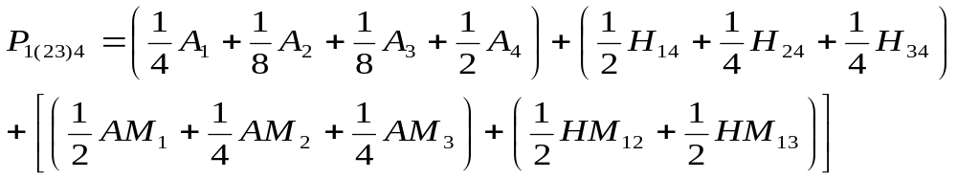
Cu toate acestea, extinderea încrucișărilor întâmpină două mari neajunsuri şi anume:
- este o activitate mai greu de organizat în efective mici ;
- pentru sporirea numărului de miei îngrășați pe fiecare mamă din generația F₁, tatăl acestor femele ar trebui să aparțină unei rase prolifice și în consecință ar dispune de performante pentru producția de carne mai slabe, ceea ce ar afecta unele trăsături cum ar fi viteza de creștere şi calitatea carcasei mieilor îngrășați, chiar dacă în ascendență se regăsește și gene transmise de genitori care provine dintr-o rasă specializată pentru carne.
Performanța mieilor metiși valorificați pentru carne reprezintă un indicator de bază și se determină astfel:

Slide 14
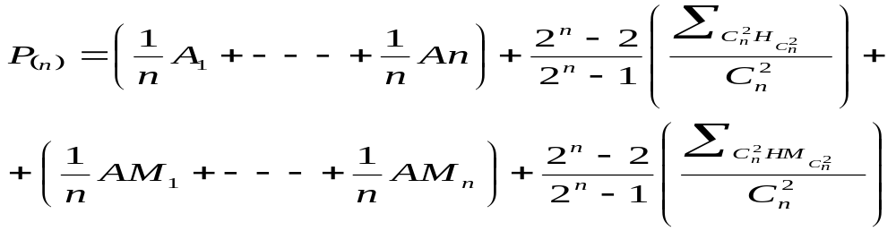
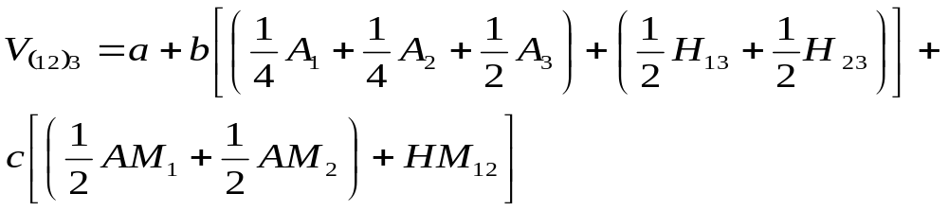
În exploatarea intensivă a ovinelor pentru carne şi/sau lână se folosesc, îndeosebi, populații metise rezultate dintr-o încrucișare rotativă. În acest caz, în care rasele participante la rotație sunt în număr mai mare (n), performanța productivă a hibrizilor se descompune astfel:
Pentru atingerea acestui scop, trebuie stabiliți şi coeficienții de regresie parțială a performanțelor de creștere a mieilor metiși, dar şi cei pentru caracterele specifice activității de reproducție a efectivului reprezentat de oile mame. În cazul practicării încrucișărilor triple, relația anterioară se transformă şi ajunge în formula următoare:

Slide 15
Atunci când rezultatele de referință pentru termenii luați în considerare lipsesc, problema alegerii celei mai indicate variante de încrucișare a populațiilor participante în vederea atingerii numeroaselor obiective poate fi privită cu o anumită simplificare întrucât eficiența economică, la care se adaugă şi caracterele de reproducție ale părinților şi caracterele de producție ale hibrizilor îngrășați, este înlocuită cu eficiența biologică estimată pentru un caracter mai important de care depinde performanțele hibrizilor exploatații, cum ar fi de exemplu greutatea vie la livrare.

Slide 16
4.1. Elaborarea schemei de încrucișare
În producerea sistematică a mieilor destinați îngrășării rezultatele obținute depind în mare parte de particularitățile raselor participante la schema de încrucișare pentru producerea mieilor metiși. În acest sens, prima etapă a fost reprezentată de alegerea şi nominalizarea raselor utilizate în schemă în vederea obținerii hibrizilor de carne, pornind de la oile locale de rasă Țigaie și berbeci aparținând unor rase franceze de carne.
Într-o etapa ulterioară a planului de realizare, activitățile desfășurate au fost concentrate pe obținerea primei generații de miei metiși rezultate din încrucișarea oilor adulte locale cu berbeci aparținând raselor Vandeen, Blanche du Masif Central și Berichon du Cher.
Ulterior femelele metise F₁ au fost reținute pentru prăsilă, iar pentru atingerea parametrilor de dezvoltare corporală acestea aur beneficia de toate condițiile de creștere şi întreținere. Furajarea s-a bazat pe administrarea de rații furajere care asigurau cerințele nutriționale în raport cu normele în vigoare şi cu grupa de vârstă şi asigurau obținerea unei dezvoltări corporale, astfel, încât, acestea să poată fi trecute la turma de bază la vârsta de 10 – 12 luni.

Slide 17
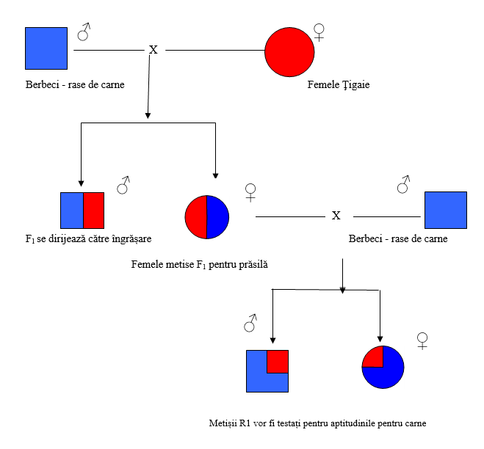
Îndeplinirea cerințelor de utilizare la montă va permite trecerea la faza a doua din schema de realizare a hibrizilor specializați pentru producția de carne la ovine. În acest sens, oile mame metise F₁ vor fi împerecheate cu berbeci aparținând raselor specializate pentru producția de carne (Fig.1).
Schema de obținere a hibrizilor R₁

Slide 18
Toți indivizii din R1 (figura 1), indiferent de sex, vor fi destinați exclusiv îngrășării. Realizarea îngrășării se va face prin aplicarea unor tehnologii semiintensive şi intensive, asigurându-se toate condițiile şi cerințele nutriționale astfel, încât, să poată fi realizat obiectivul reprezentat de atingere a cel puțin 42 kg în viu la finele acestora.
La elaborarea acestei scheme s-a luat în considerare principalii factori de care depinde manifestarea efectului heterozis.
4.2. Descrierea schemei de încrucișare
Potrivit datelor tehnice, procesul de crearea unor populații românești de ovine specializate pentru producția de carne prin încrucișarea raselor franțuzești, Vendeen respectiv Blanche du Massif Central cu oile locale din Regiunea de Nord-Est a României se va realiza printr-un proces de încrucișare sistematică dintre populații locale de ovine și berbeci din rase franțuzești, specializate pentru producția de carne.

Slide 19
În această etapă activitățile abordate în cercetare se referă la crearea cadrului tehnic și organizatoric de obținere a populației finale care va fi testată în ceea ce privește aptitudinile pentru producția de carne. În acord cu schema de obținere a metișilor terminali, încrucișarea se va realiza utilizând pe linie maternă femele metise F1, rezultate din încrucișarea oilor de rasă Țigaie ruginie cu berbeci de rasă Vandeen, Blanche du Massif Central și Berrichon du Cher.
Pe linie paternă la obținerea metișilor de carne vor fi utilizați berbeci din rasele care au contribuit la obținerea efectivului de femele metise, evitând încrucișările de tip berbecilor cu descendentele lor. Se vor obține, astfel, populații noi de metiși dubli care rezultă din retro-încrucișare (back cross).

Slide 20
Avantajul utilizării în procesul de producție, a populațiilor metise care provin din încrucișarea de tip back-cross, este dat de faptul că se obțin performanțe mai bune în ceea ce privește capacitatea de producție (P) deoarece ecuația finală include capacitatea reală de producție (CRP) a primei forme parentale (P_{A}) și a celei de-a doua formă parentală (P_{B}) a efecului heterozis al metișilor (H_{AB}) și efectul matern (EM).
În mod concret, capacitatea de producție a hibridului dublu rezultat prin retroîncrucișare a metisului AB la A utilizând aceeași ecuație și, în conformitatea cu modul de segregare care se obține prin back cross, va fi relativ ușor de determinat pe baza ecuației de mai jos:
P _{(hibrid dublu)} = (¼ P_{A} + ¼ P_{B +} ½ P_{A} = ½ H_{AB} ) + (EM_{A} + ½ EM_{B} + EM_{AB}).
Potrivit ecuației de mai sus se poate observa că față de hibridul simplu AB, performanța hibridului dublu ABA, deși se obține pe baza manifestării a doar 50% din efectul heterozis al hibridului simplu, la capacitatea de producție acestuia se va adăuga 1/2 din efectul matern al hibridului simplu, datorat efectului heterozis propriu (Vintilă, 1988).

Slide 21
Efectul heterozis al hibridului dublu obținut prin retroîncrucișare se înjumătățește deoarece locii heterozigoți ai metisului simplu în retroîncrucișare la părintele presupus heterozigot (rasă pură) segregă în proporție de 1 heterozigot : 1 homozigot.
Deci, hibridul dublu obținut prin încrucișare de tip back cross își va reface genotipul formei parentale A, rămânând 50% loci AB (heterozigoți). Hibridul dublu ABA va include în genofondul său getotipurile AA (homozigoți pentru rasa A) și AB heterozigoți în proporții aproximativ egale.

Slide 22
4.3. Dirijarea împerecherilor și organizarea campaniei de reproducere
Studierea posibilităților de utilizare la montă a femelelor metise încă din primul lor an de viață a constituit un obiectiv extrem de îndrăzneț al echipei de cercetare. Argumentele care au stat la baza plasării printre aspectele prioritare a acestei activități au fost:
- posibilitatea devansării montei din primul an dintre berbecii din rasele de carne cu oile locale de rasă Țigaie cu cel puțin 30 zile, astfel, încât, la finele lunii septembrie din anul următor, mioarele metise să aibă vârsta minimă de 10 luni și să dispună și de o dezvoltare corporală optimă, reprezentând minim 80% din greutatea adultelor;
- posibilitatea asigurării tuturor condițiilor de întreținere și ale tuturor cerințelor nutriționale astfel încât tineretul metis să se dezvolte în raport cu posibilitățile biologice pe care le posedă;
- faptul că în literatura de specialitate se evidențiază și se insistă pe gradul deosebit de precocitate al raselor de carne franceze, mizând astfel pe transmiterea acestei însușiri și la populația metisă obținută.

Slide 23
Pentru a utiliza oile tinere femele pentru reproducere, acestea trebuie, în general, să atingă o anumită greutate și vârstă, de obicei în jur de 60-70% din greutatea corporală a oilor adulte, cerință care poate fi ușor atinsă la orice rasă autohtonă la vârsta de 7-8 luni în condițiile aplicării unui management adecvat în ceea ce privește creșterea tineretului.
În ceea ce condițiile de bază în cazul planificării la montă a tineretului ovin femel se impune verificarea modului în care sunt îndeplinite cerințele fundamentale, respectiv vârsta şi greutatea corporală.
Referitor la ambii parametri studierea literaturii de specialitate indică o mare variație întra şi inter rase. Astfel, ca vârstă, în urma unor cercetări complexe Dyrmundson şi Haresing, specifică pentru majoritatea raselor un intervalul de vârstă cuprins între 6 – 8 luni, dar în raport cu anumite condiții monta poate fi amânată şi până la 18 luni.
De asemenea, în literatura de profil se menționează şi situații în care unele mieluțe, provenite din fătări timpurii, pot concepe încă din prima toamnă, adică la vârsta de 6 - 9 luni.

Slide 24
Prin optimizarea factorilor de influență, asigurarea condițiilor de întreținere, alimentația asigurată au constituit repere importante urmărite pe parcursul perioadei de creștere a femelelor metise Fi rezultate din încrucișările efectuate în fazele precedente.
Faptul că la acest moment, greutatea vie depășește proporția de 70% din greutatea oilor adulte de rasă Țigaie indică faptul că managementul aplicat tineretului ovin a fost eficient și s-a bazat pe elemente tehnice favorabile dezvoltării organismelor tinere (Tabelul 1).
Datele prezentate indică un grad foarte bun al dezvoltării corporale la vârsta de 7 luni. La acest moment toate femelele din cele trei loturi formate de femele metise F1 aveau o greutate vie ce depășea 70%. Cu toate acestea lotul Vandeen x Țigaie depășea greutatea vie a lotului BMC x Ti cu 2.392 kg și cu 3,948 kg pe cea înregistrată la lotul BC x Ti. Aceste diferențe au fost nesemnificative pentru P≥5 dar sugerează că între loturi există o diferență de precocitate.

Slide 25
Tabelul 1. Greutatea vie a femelelor F1 la vârsta de 7 luni
Genotip | Greutate corporală la vârsta de 7 luni | % din greutatea de adult
Vandeen x Țigaie | 42,714 ± 0,212 | 74,30
Blanc du Masiff Central x Ţigaie | 40,322 ± 0,015 | 72,39
Berrichon du Cher x Ţigaie | 38,766 ± 0,121 | 70,72

Slide 26
Tabelul 2. Dimensiunile și indicii corporali la femelele metise F1
Genotip | Înălțime la greabăn | Înălțimea la crupă | Perimetrul toracic | Lungimea oblică a trunchiului | Perimetrul fluierului
Măsurători corporale (cm)
V x Ți | 72,33±2.01 | 71,26±2.25 | 101.26±10.52 | 66.06±3,37 | 8.99. ±0.63
BMC x Ți | 71.281.95 | 74.20±2.22 | 117.20±2.22 | 57.20±2.23 | 9.31±0.87
BC x Ți | 70.44±1.68 | 68.65±1.97 | 101.65±1.97 | 61.65±1.97 | 9.57±0.64
Indici corporali (%)
Specificare | V x Ți | BMC x Ți | BC x Ți
I. Formatului corporal lateral | 91.33 | 80.24 | 87.52
I. osaturii | 8.87 | 7.94 | 9.41
I. masivitate | 139.99 | 164.41 | 144.30

Slide 27
Indicele formatului corporal indică faptul că exteriorul populațiilor analizate se caracterizează printr-o dezvoltare foarte bună a trunchiului în lărgime, atât la nivelul trenului anterior cât şi la cel posterior, în special la lotul Vandeen x Țigaie, valoare înregistrată fiind de 91.33%.
Indicele osaturii este important deoarece servește la stabilirea raportului dintre grosimea fluierului și dezvoltarea corporală exprimată prin talie, perimetru toracic și greutatea corporală. Determinarea efectuată indică faptul că valoarea cea mai mică a acestuoi indice a fost de 7.94% și s-a consemnat la lotul F1 format din femel rezultate din încrucișarea Blanch du Masiff Central cu oi Țigaie. Acest nivel de exprimare indică faptul că la acest lot osatura este mai compactă, însă în proporție mai redusă față de celelalte țesuturi, respectiv cel adipos și cel muscular.
Indicele masivității este util în evaluare dezvoltării corporale la animale deoarece scoate în evidență dezvoltarea trunchiului în lărgime și adâncime, se exprimă prin raportul dintre perimetrul toracic şi talie. Pe baza dimensiunilor corporale determinate s-a constatta că valoarea acestui indice a prezentat valoare cea mai mare la lotul BMC x Ți, fiind de 164.41%.

Slide 28
CONCLUZII
1. Obiectivul principal al fazei s-a bazat pe aplicarea unui plan de activități care au avut rolul de a asigura suportul tehnic și informațional pentru realizarea schemei de încrucișare la care participă rasele franceze de carne și cele locale.
2. Deoarece obiectivul fazei se referă la organizarea și coordonarea campaniei de montă pentru obținerea generației R1, toate activitățile desfășurate au fost axate pe evaluarea cerințelor minime specifice împerecherilor dintre genitorii raselor incluse în schema de încrucișare.
3. Activități planificate sunt susținute de faptul că în cazul producției de carne soluția optimă ar fi de renunțare la încrucișarea simplă la care participă doar două rase și trecere la încrucișarea triplă la care mielul de carne va fi produs de o oaie metisă încrucișată cu un berbec aparținând unei rase terminale de carne.
4. Femelele metise F₁ utilizate vor fi împerecheate încă din primul an de viață (10-12 luni) cu berbeci aparținând raselor specializate pentru producția de carne.

Slide 29
5. Obținere a metișilor terminali vor rezulta din încrucișarea pe linie maternă ale unor femele metise F1 rezultate din încrucișarea femelelor de rasă Țigaie ruginie cu berbeci de rasă Vandeen, Blanche du Massif Central și Berrichon du Cher.
6. Producerea metișilor de carne pe baza utilizării populațiilor metise care provin din încrucișarea de tip back-cross, va permite obținerea unor performanțe superioare în ceea ce privește capacitatea de producție.
7. Hibridul dublu obținut prin încrucișare de tip back cross va fi mai economic deoarece își va reface genotipul formei parentale A, rămânând 50% loci AB (heterozigoți).
8. Hibridul dublu ABA va include în genofondul său atât genotipurile AA (homozigoți pentru rasa A) cât și AB - heterozigoți în proporții aproximativ egale.
9. Faptul că femele metise F1 au o greutate vie ce depășea 70% în toate cazurile indică o dezvoltare corporală ce permite repartizarea la montă încă din primul lor an de viață.
10. Întrucât lotul Vandeen x Țigaie depășea greutatea vie a lotului BMC x Ti cu 2.392 kg și cu 3,948 kg pe cea înregistrată la lotul BC x Ti sugerează că între loturi există o diferență de precocitate.

Slide 30
11. Perimetru toracic indică o dezvoltare diferită între grupele de femele metise, fiind de 117.20±2.22 cm la BMC x Ti și de 101 cm la V x Ti și respectiv la BC x TI.
12. Și în ceea ce privește dezvoltarea osaturii se constată unele diferențe deoarece perimetru fluierului a fost de 9.57±0.64 cm la BMC x Ti, de 9.31±0.87 cm la BMC x Ti și de doar 8.99. ±0.63 cm la V x Ti.
13. Determinarea indicelui osaturii indică faptul că valoarea cea mai mică a fost de 7.94% și s-a consemnat la lotul F1 format din femel rezultate din încrucișarea Blanch du Masiff Central cu oi Țigaie și sugerează faptul că osatura este mai compactă, însă în proporție mai redusă față de celelalte țesuturi, respectiv cel adipos și cel muscular.
14. Pe baza dimensiunilor corporale determinate s-a constată că valoarea a indicelui masivității a prezentat valoare cea mai mare la lotul BMC x Ți, fiind de 164.41%, cea mai redusă fiind la V x Ti (139.99%).

Slide 31
BIBLIOGRAFIE
Bennef, G.L. (1990) - Selection for grouth and carcass composition in sheep. Anim. B. Abstr.
Boufaria, M. şi colab. (1990) - Carcasse compozition of d’man lambs from varying size of liter slaughtered at constant live weight. Rabat - Maroc.
Botkin, p.m., fild, R.A. (1969) - Heritabilty of carcass treits in lambs. J. Anim. Sci. vol. 29, p. 273-280.
Haris, D.C. (1990) - Hight contaminat free lambs. Produceding of the Australian society of Animal Production. Sidney - Australia.
Huțu, I., Oldenbroek, K., Liesbeth van der Waaij. 2020. Creșterea și ameliorarea animalelor. Edit. Agroprint - Timișoara.
Leymaster, K.A. 2002. Fundamental Aspects of Crossbreeding of Sheep: Use of Breed Diversity to Improve Efficiency of Meat Production. Sheep and Goat Research Journal, Vol. 17, Nr. 3, p. 50-59.
Pascal C. (2015) – Tratat de creștere a ovinelor și caprinelor. Editura ”Ion Ionescu de la Brad” Iași. 2015.
Pelmuş, R.S., Grosu, H., Rotar, M.C., Gras, M.A., Lazăr, C., Popa, F. 2020. The Genetic Influence on Sheep Meat Quality, Growth and Body Weight: A Review. Asian Journal of Dairy and Food Research, Vol. 39 Issue 3: p. 225-231.
Safari, E., Fogarty, N.M., Gilmour, A.R. (2005). A review of genetic parameter estimates for wool, growth, meat and reproduction traits in sheep. Livestock Production Science 92: 271-289.
Vintilă I. 1988. Bazele ameliorării genetice a populațiilor de animale domestice. Edit. Facla-Timișoara, p 252-254.
BACĂU-ROMÂNIA

